Slide 1
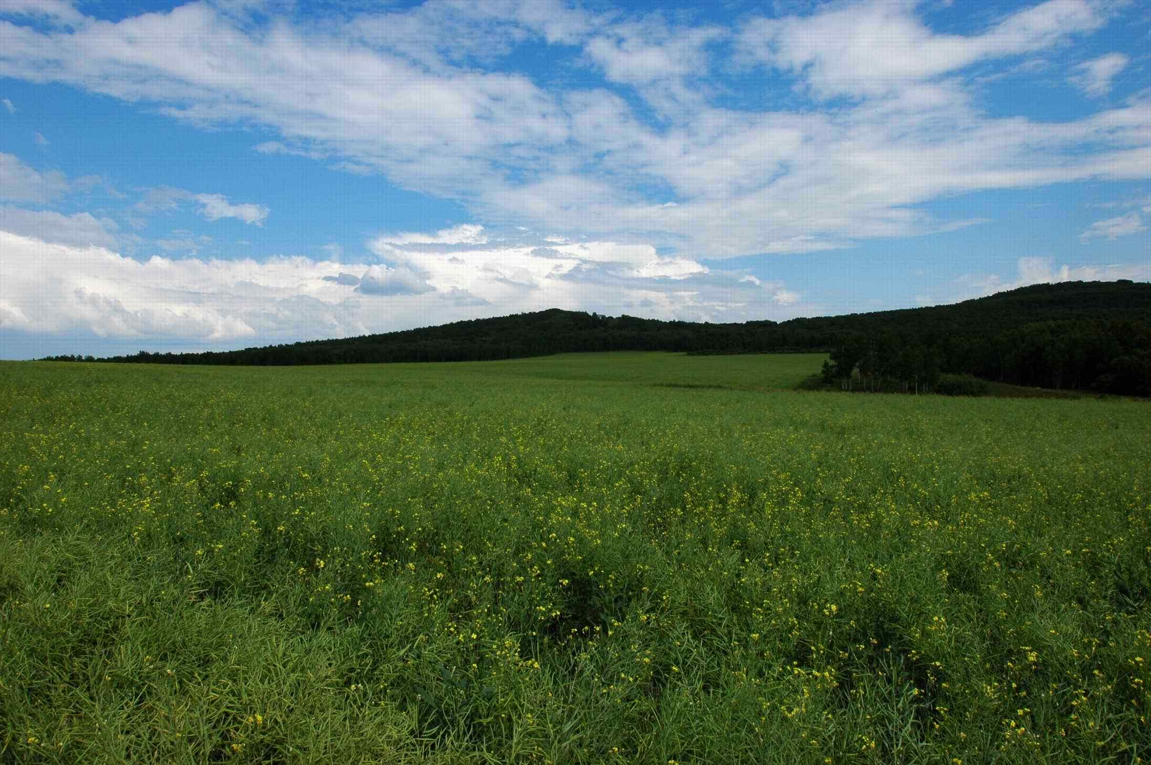

16、草原

Slide 2
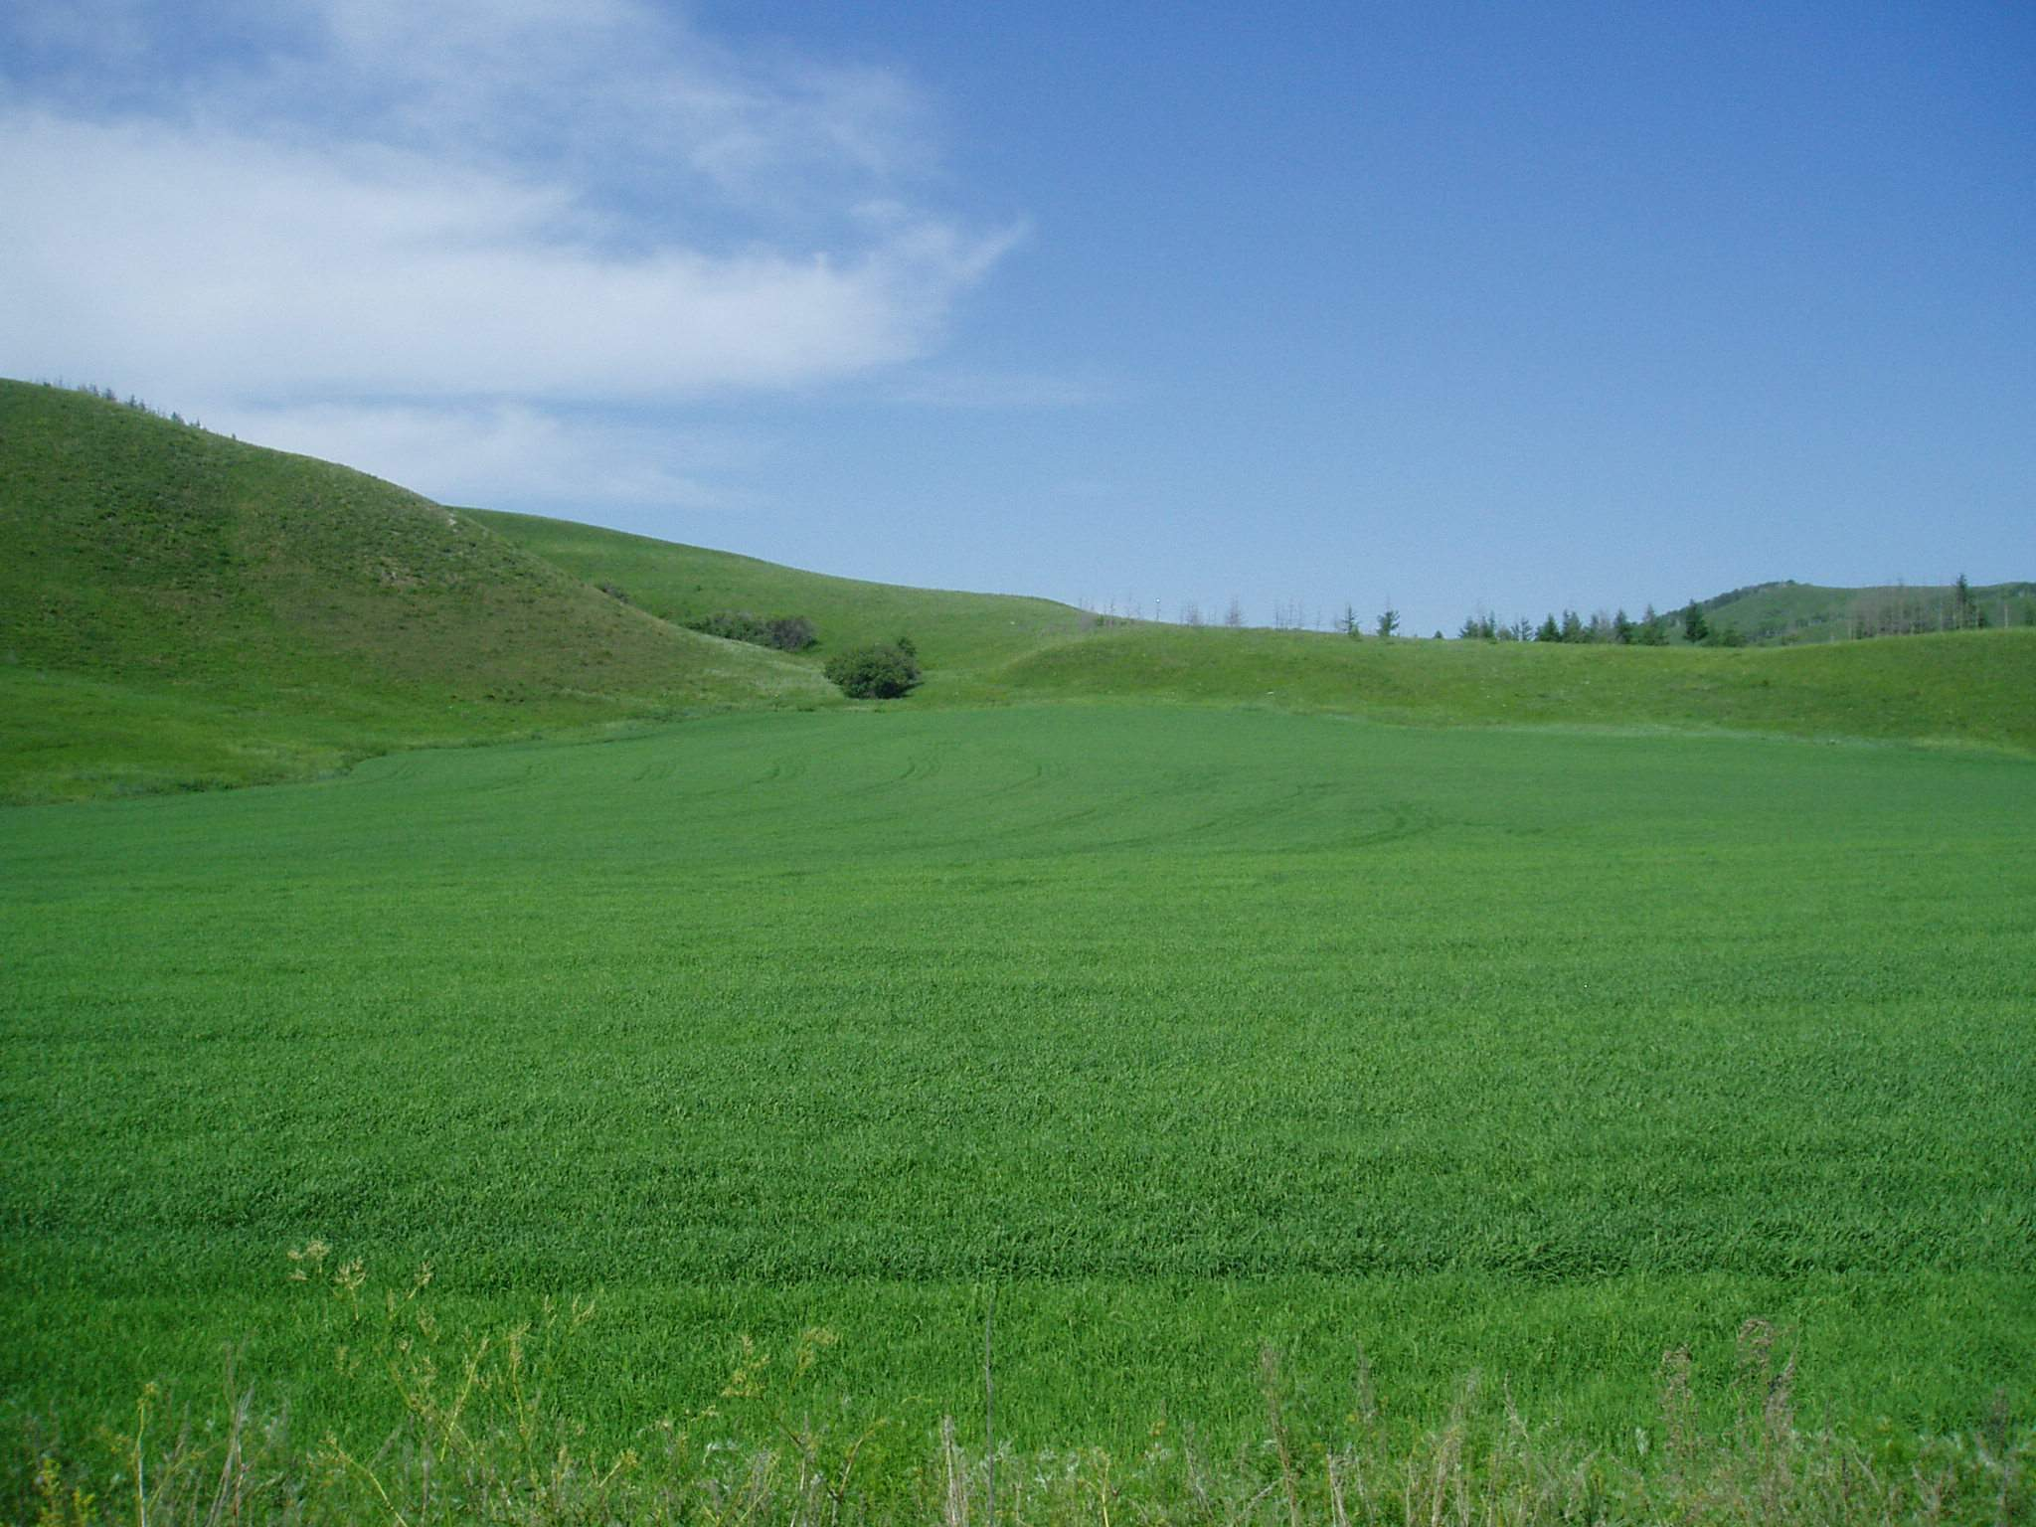

Slide 3
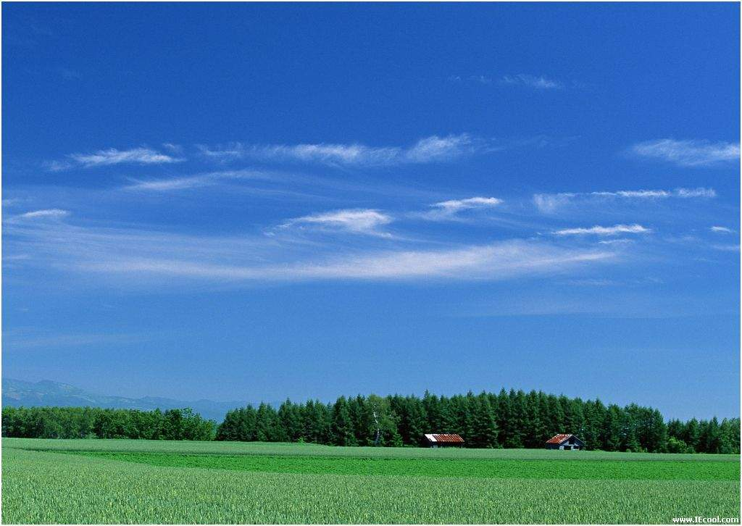

Slide 4
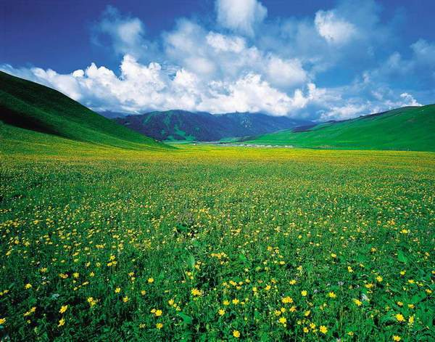

Slide 5
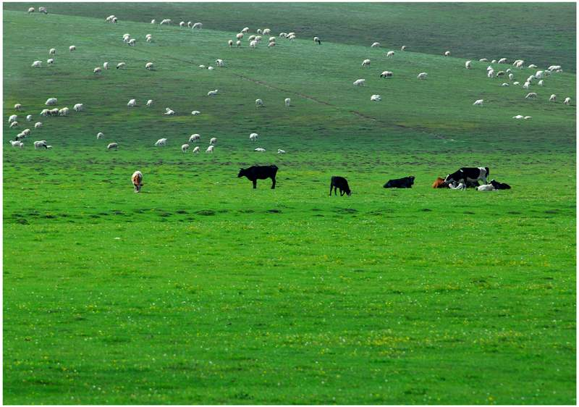

Slide 6


Slide 7
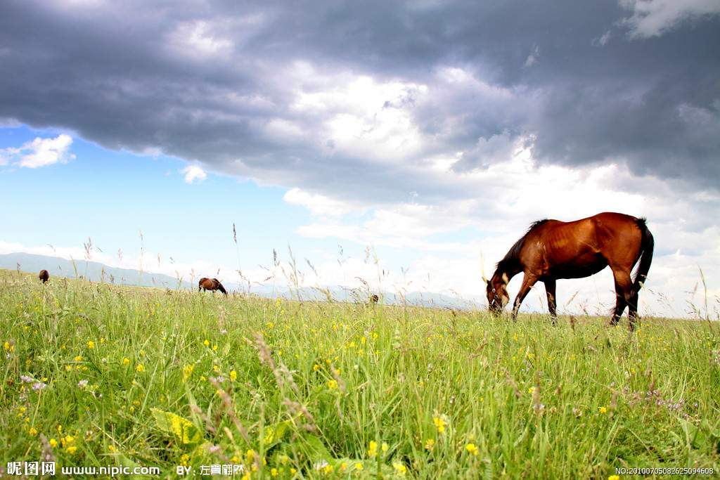

Slide 8
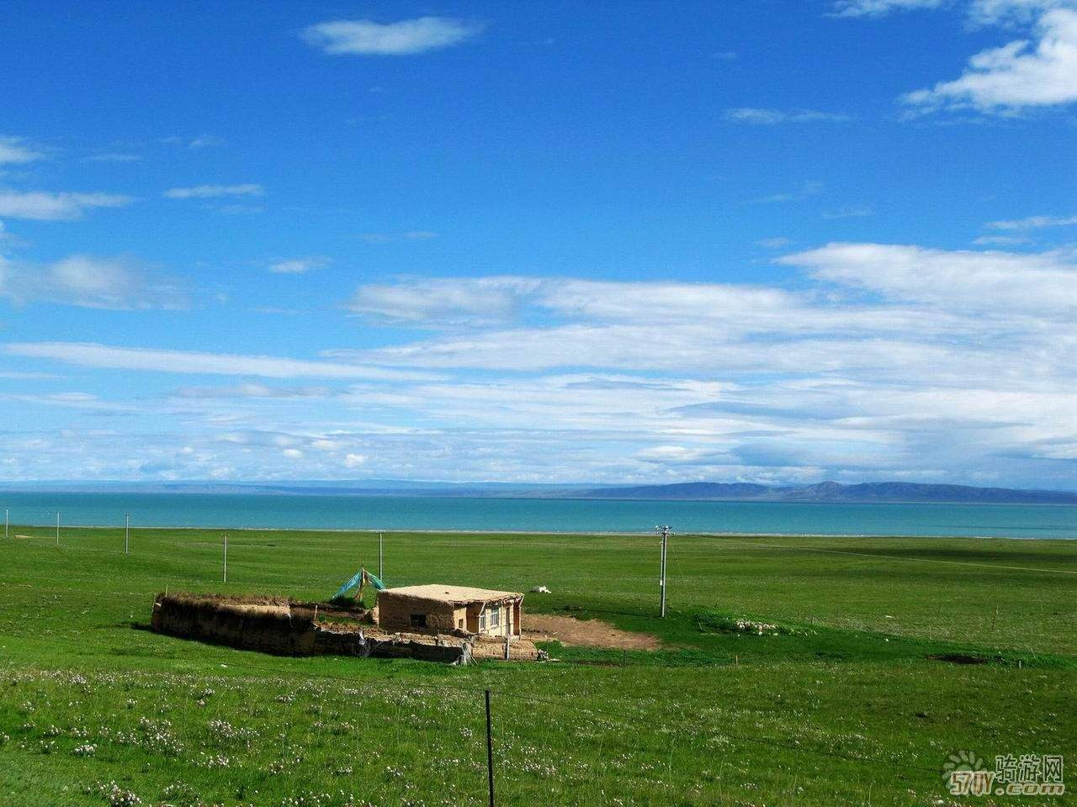

Slide 9
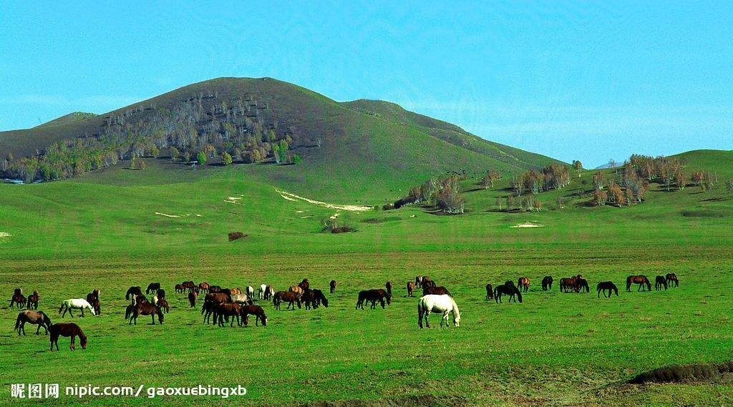

Slide 10
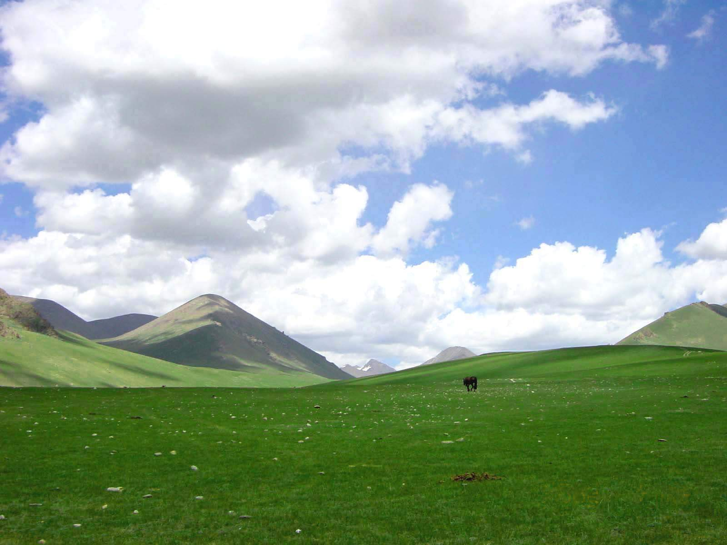

Slide 11
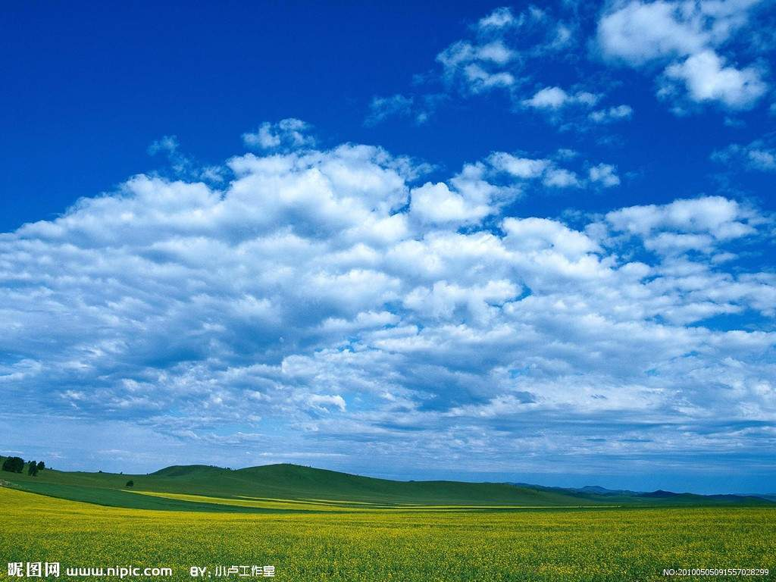

Slide 12
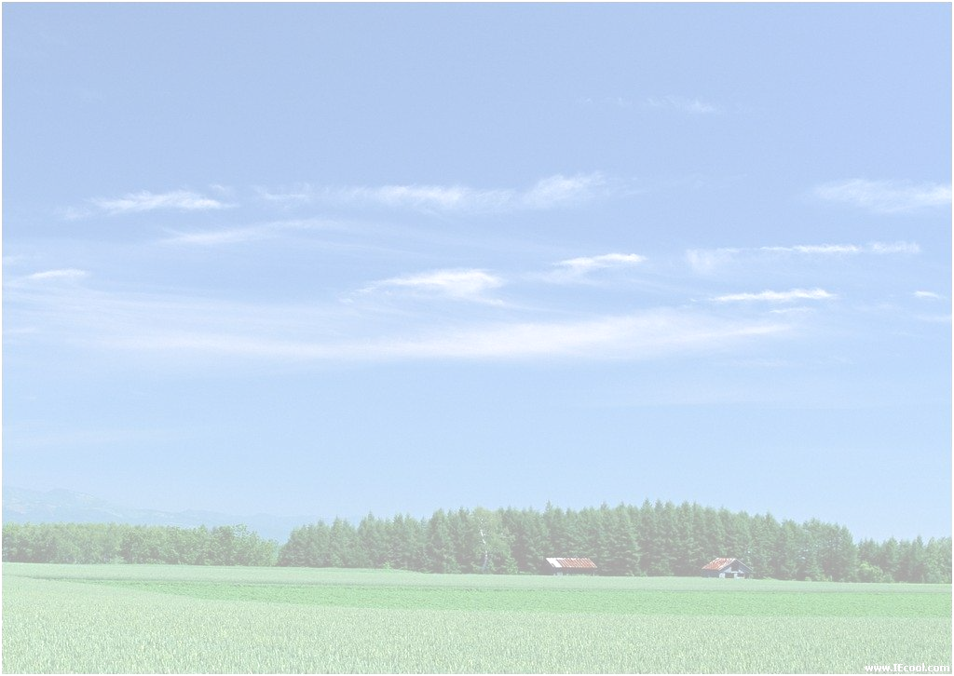
xuàn yū bō lí hóng
渲染 迂回 玻璃 彩虹
马蹄 羞涩 摔跤 勾勒
鄂温克 襟飘带舞
tí sè jiāo lè
è jīn

Slide 13
渲染：中国的一种画法。用水墨或淡的色彩湿润物象，使它分出阴阳向背。以加强艺术效果，引申为文学创作中通过对环境、景物或人物行为、心理描写来突出形象的一种手法。
勾勒：是绘画时用线条勾出的轮廓。
迂回：弯弯曲曲，来来回回地环绕。迂，曲曲折折绕弯；回，旋转、环绕。
鄂温克：我国少数民族之一，聚居在内蒙古自治区的东北部。
天涯：形容极远的地方。涯，水边。

Slide 14
归纳段落大意
一、（第1自然段）——美景
二、（第2自然段）——远迎
三、（第3自然段）——相见
四、（第4自然段）——款待
五、（第5自然段）——话别

Slide 15
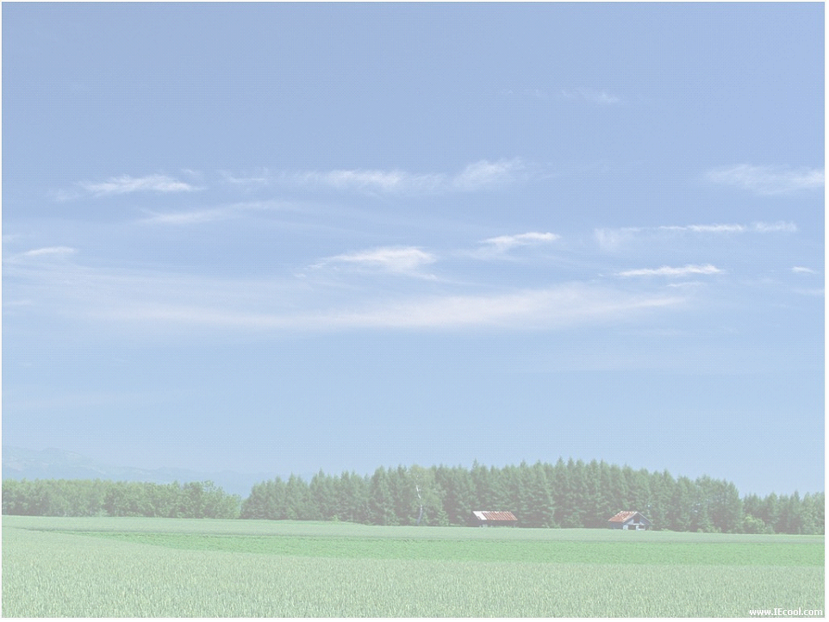
你能否用一个字，概括出草原给你、给作者留下的印象？
风光美
美
人情美

Slide 16
风光美
清
空气
明
天空
美
颜色
线条
柔

Slide 17
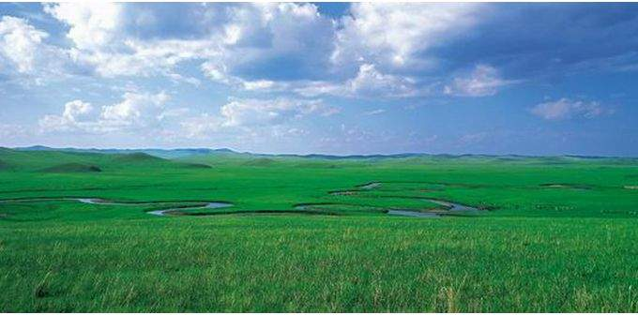
那里的天比别处的更可爱，空气是那么清新，天空是那么明朗，使我总想高歌一曲，表示我满心的愉快。

Slide 18
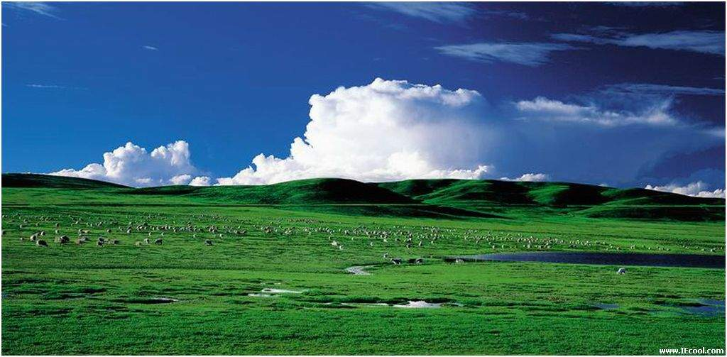
在天底下，一碧千里，而并不茫茫。四面都有小丘，平地是绿的，小丘也是绿的。

Slide 19
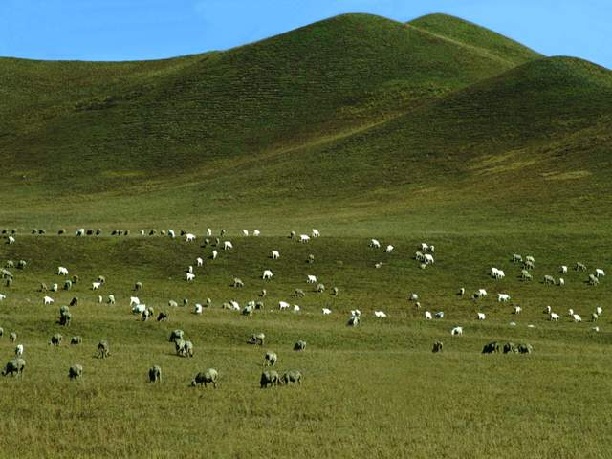
羊群一会儿上了小丘，一会儿又下来，走在哪里都像给无边的绿毯绣上了白色的大花。
草原像绿毯.
羊群像白花.

Slide 20
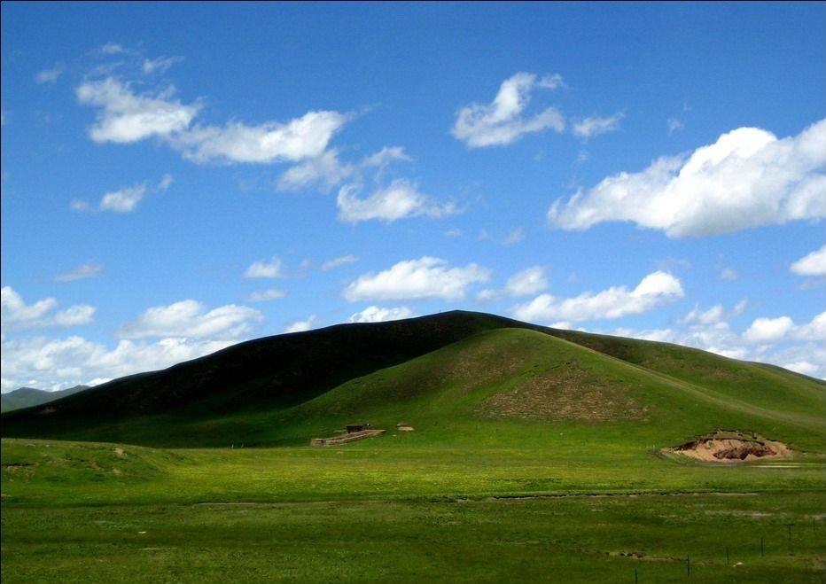
那些小丘的线条是那么柔美,就像只用绿色渲染,不用墨线勾勒的中国画那样,到处翠色欲流,轻轻流入云际.

Slide 21
那些小丘的线条是那么柔美,就像只用绿色渲染,不用墨线勾勒的中国画那样,到处翠色欲流,轻轻流入云际.
你能否说一些四个字的表示“绿”的词语来？
郁郁葱葱、苍翠欲滴……

Slide 22
这种境界，既使人惊叹，又叫人舒服，既愿久立四望，又想坐下低吟一首奇丽的小诗。
用上“既……又……既……又”说一句话。

Slide 23
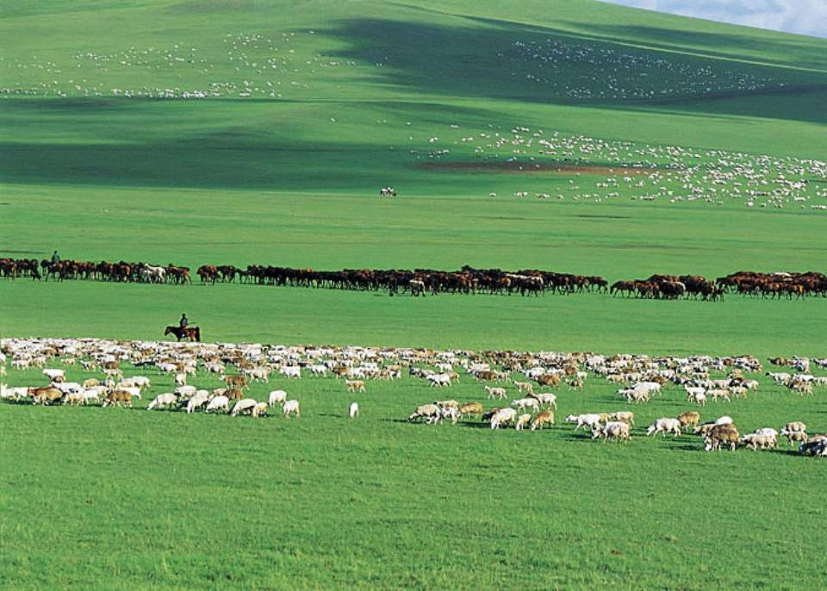
在这境界里，连骏马和大牛都有时候静立不动，好像回味着草原的无限乐趣。

Slide 24
（1）句子比较：
①在这境界里，连骏马和大牛都有时候静立不动，回味着草原的无限乐趣。
②在这境界里，连骏马和大牛都有时候静立不动，好像回味着草原的无限乐趣。

Slide 25
体会这一句看似写骏马和大牛的，实际上是写作者自己的感受，因为作者被草原的美丽景色陶醉了，所以他感到周围的一切事物也同他有一样的心情。
如果此时你就置身于草原之中，你会怎么做？

Slide 26
汽车走了一百五十里，才到达目的地。一百五十里全是草原。再走一百五十里，也还是草原。草原上行车十分洒脱，只要方向不错，怎么走都可以。初入草原，听不见一点儿声音，也看不见什么东西，除了一些忽飞忽落的小鸟。”
你怎样理解“洒脱”？
本指言谈举止等自然，不拘束。文中指草原辽阔平坦，在开车时可以随心所欲，而不必担心有什么危险。

Slide 27
自由读课文2-5自然段，思考：如果要用一个词概括草原人民的特点，你想用什么？
（热情好客）
草原人民的热情好客从哪些方面可以看出？
迎接 相见 款待 联欢 话别

Slide 28
走了许久，远远地望见了一条迂回的明如玻璃的带子——河！
忽然，像被一阵风吹来的，远处的小丘上出现了一群马，马上的男女老少穿着各色的衣裳，群马疾驰，襟飘带舞，像一条彩虹朝我们飞过来。

Slide 29
蒙汉情深何忍别，天涯碧草话斜阳。
蒙古族和汉族人民之间的情谊很深，怎么忍心马上分别，大家站在蒙古包外，望着一望无际的草原，在夕阳下，相互倾诉着惜别之情。写出了蒙汉两族人民友情深厚不忍分别，一直待到太阳偏西。赞扬了蒙汉民族团结。
点明中心，升华主题。

Slide 30
《草原》是 的作品，他为我们生动地描写了 以及 。文中最能表达这种情感的一句话是： ， ！看到草原，你会想到 、 、 等词语，草原上的主人，又可以用这些词语，草原上的主人，又可以用这些词语来形容，如： 、 、 。
老舍
草原的美丽景色
蒙汉情深何忍别
天涯碧草话斜阳
一碧千里
翠色如流
如诗如画
热情好客
彬彬有礼
襟飘带舞

Slide 31
读了《草原》，我知道草原上的蒙古族人民住的是 ，吃的是 ，喝的是 ，穿的是 ，喜爱的运动是 。
蒙古包
手抓羊肉
奶茶
各色的衣裳
套马、摔跤

Slide 32
赋得古草原送别
唐·白居易
离离原上草，
一岁一枯荣。
野火烧不尽，
春风吹又生。
远芳侵古道，
晴翠接荒城。
又送王孙去，
萋萋满别情。
敕勒歌
南北朝·无名
敕勒川，
阴山下。
天似穹庐，
笼盖四野。
天苍苍，
野茫茫，
风吹草低见牛羊。

